Slide 1
Ektraksi Ringkasan Dokumen

Slide 2
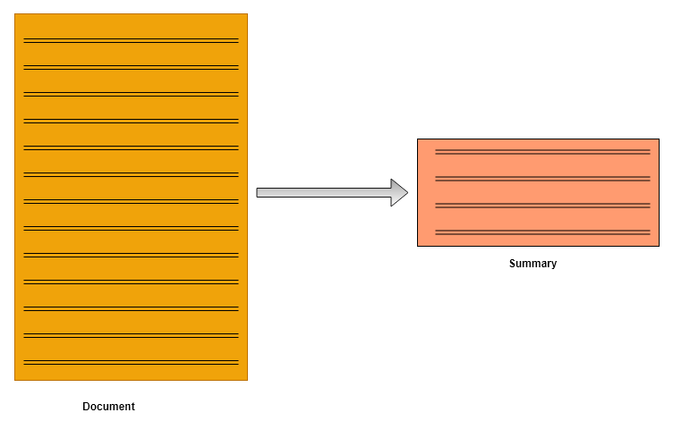
![Image for post](https://miro.medium.com/max/752/1*tQfCbYOLk-rcmowmznl_6w.png)
Metode Ektraksi

Slide 3
Kegunaan
Sistem Peringkasan adalah sistem yang digunakan untuk menentukan topik yang sangat penting dari suatu dokumen.
Meringkas isi blog : ada diskusi atau komen dari blog dan menentukan apa bagian penting dari diskusi atau koment dari blog tersebut
Dalam meringkas makalah ilmiah, untuk rujukan, bagaimana mengektrak bagian informasi penting dari sumber paper asli paper

Slide 4
Macam Ringkasan
Secara umum ada dua tipe ringkasan :
abstractive summarization '
extractive summarization

Slide 5
Abstractive Summarization
memilih kata kata berdasarkan pemahaman semantik
menghasillkan kalimat kalimat baru dengan cara tertentu..
Dokumen sumber → Memahami konteks isinya → Semantik→ Membuat kesimpulan dengan bahasanya sendiri*

Slide 6
Extractive Summarization:
membuat ringkasan artikle dengan memilih sebagian dari kata-kata yang memiliki atau mengandung nilai penting dari dokumen
memberi bobot bagian penting dari kalimat dan menggunakan pendekatan yang sama untuk melakukan peringkasan dokumen.
Banyak teknik dan algoritma yang digunakan untuk menentukan bobot pada kalimat
Dokumen sumber→ kesamaan kalimat → bobot kalimat → memilih kalimat dengan ranking tertinggi.

Slide 7
Cosine similarity adalah mengukur similaritas antaran vektor dengan perkalian dalam yaitu mengukur cosinus sudut antara dua vektor. Karena kita akan merepresentasikan kalimat-kalimat sebagai kumpulan vektor, kita dapat menggunakannya untuk menemukan kesamaan diantaranya. Dengan mengukur cosinus dari sudut antara vektor-vektor. Sudut akan sama dengan 0 jika kalimat adalah sama

Slide 8
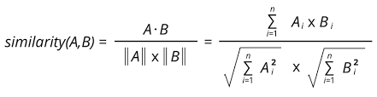
Kesamaan Kalimat
Dokumen | Kosakata1 | Kosakata2 | Kosakata3
Kalimat1 | 0.2 | 0.2 | 0.1
Kalimat2 | 0.1 | 0.1 | 0.1

Slide 9
PageRank
https://en.wikipedia.org/wiki/PageRank#Damping_factor

Slide 10
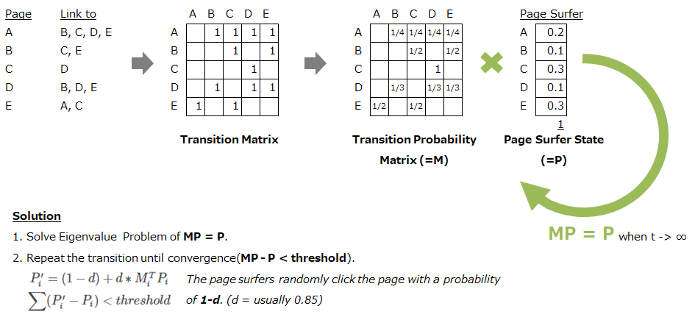
Bobot Kalimat
PageRank

Slide 11
Tahapan :
Membaca dokumen
Memecah dokumen menjadi kalimat (kalimat sebagai instance (sample)
Menjadikan kata kata kata dalam kalimat sebagai bank kata
Membentuk matrik tf_idf dari bank data (A)
Membuat graph dari tif_idf berdasarkan matrik tf_idf dengan G=AA^{T} (matrik similaritas)
Menghitung PageRank untuk setiap term (kata) dari graph G

Slide 12
Membentuk Rangking kalimat
Berdasarkan ranking kata yang diperoleh dari nilai pagerank maka kita dapat membentuk rangking kalimat. (ringkasan dokumen)

